Slide 1


INSPIRĂ
LIBERTATE
Prevenind traficul de persoane și exploatarea sexuală în România

Slide 2
Asociația eLiberare
Este o mișcare socială împotriva traficului de persoane și a exploatării sexuale în România. Fondată în anul 2013, eLiberare urmează, în activitatea sa, mai multe obiective, care implică atât educația, prevenirea și combaterea traficului de persoane, cât și protejarea victimelor și implicarea în procesul de îmbunătățire a cadrului legislativ.
Prin consrângere, forță sau amenințări.

Slide 3





Pentru că traficul de persoane este un fenomen atât de complex, e nevoie să influențăm cât mai mulți factori sociali pentru a avea un efect, în acest sens direcțiile noastre de acțiune sunt:
Educație și
Prevenție:
Reducerea riscului de exploatare prin crearea unor instrumente practice, care să contribuie la formarea și dezvoltarea gândirii critice
Consolidarea Capacității:
Organizarea de sesiuni de instruire privind identificarea traficului de persoane pentru asistenți sociali, profesori, polițiști, preoți sau alte grupuri de persoane și lideri informali activi la nivelul comunității.
Asistență şi Incluziunea Etică a Supraviețuitorilor
Prin intermediul Centrului de Informare și Asistență în Detectarea și Notificarea cazurilor de trafic de persoane, oferim sprijin victimelor, dar și cetățenilor care au detectat un potențial caz și doresc să îl raporteze.
Advocacy și
Politici Publice:
Suntem activi și în ce privește crearea de oportunități și de legături între reprezentanți ai diferitelor domenii care să conducă la îmbunătățirea cadrului legislativ și la protejarea victimelor.
Campanii de conștientizare:
Atât online, cât și offline, în scop informativ cu privire la acest fenomen și pentru a crește gradul de conștientizare a publicului larg cu privire la traficul de persoane și la efectele pe care acesta le are asupra indivizilor și societății.
Prin consrângere, forță sau amenințări.

Slide 4

ȘTIAȚI CĂ ... ?
Majoritatea victimelor traficului de persoane din Uniunea Europeană sunt recrutate din Estul Europei?
Aici sunt țările unde oamenii au mai puține opțiuni în ce privește cariera, unde populația este foarte tentată în a-și găsi un loc de muncă în afara țării și copiii sunt mai greu de crescut și astfel, mai neglijați.
Vă puteți închipui că unul dintre copiii cu care lucrați poate deveni victimă?
Prin consrângere, forță sau amenințări.

Slide 5

Instrument creat special pentru școli
Lansat în 2016, programul educațional de prevenire a traficului de persoane este un instrument creat special pentru a fi folosit în școli care se revizuiește anual și este aprobat de Ministerul Educației. Programul oferă profesorului toate informațiile și resursele necesare pentru a crea un context potrivit în care elevii să fie educați despre severitatea acestui fenomen și despre măsurile de siguranță pe care le pot implementa.
Prin consrângere, forță sau amenințări.

Slide 6

Pentru că îngrijorarea dvs. nu trebuie să fie centrată pe formă: „Ce să organizez?”, „Cum?”, „De unde fac rost de materiale?”, Asociația eLiberare vă pune la dispoziție o serie de resurse gratuite pe care le puteți folosi în cadrul activităților pe care le aveți cu elevii, astfel încât dumneavoastră să vă rămână timpul și energia să vă concentrați pe conținut, nu pe fond.
Menționăm faptul că pachetul educațional este astfel conceput astfel încât să poată fi susținut cu ușurință și în mediul online.
Prin consrângere, forță sau amenințări.
Transformați-vă vocația într-o luptă împotriva traficului de persoane!

Slide 7



CE INCLUDE
PACHETUL
ONLINE?
Prin consrângere, forță sau amenințări.
PACHETUL DE RESURSE din acest an cuprinde materiale dezvoltate de experți în problematica traficului de persoane și prevenirii exploatării și abordează o temă din ce în ce mai frecventă în rândul tinerilor, și anume exploatarea în mediul online.

Slide 8

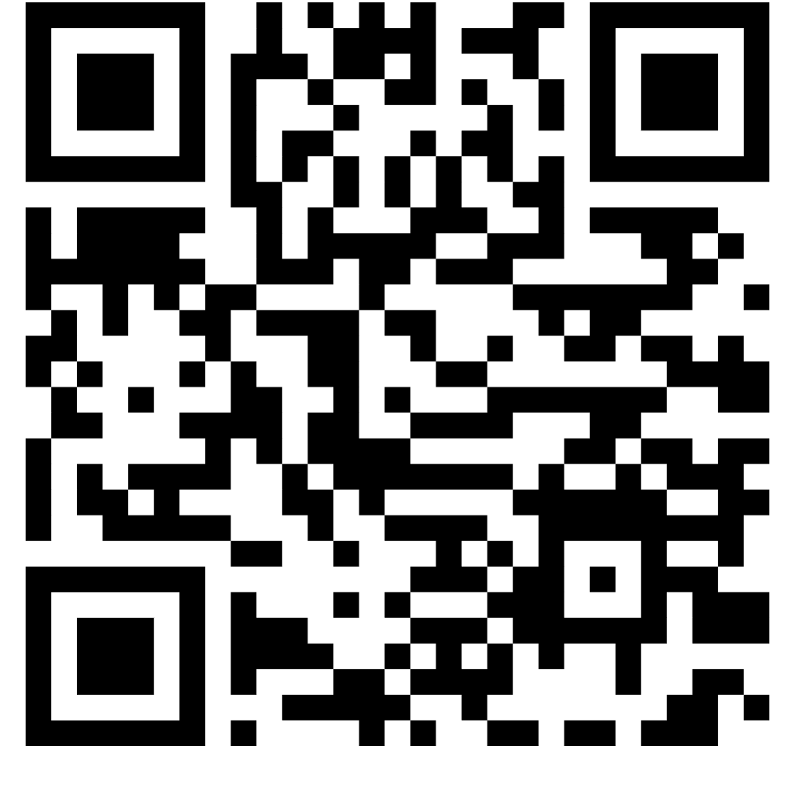



Ce trebuie să știi dacă dorești să organizezi o lecție despre traficul de persoane?
Completează formularul
Semnarea acordului de parteneriat*
Primești Pachetul Educațional
Completarea formularului de evaluare
Prin consrângere, forță sau amenințări.
Urmați pașii indicați și veți fi gata să începeți!
*Vă rugăm să rețineți că este necesar să semnați un singur acord de parteneriat per unitate de învățământ, dar toți profesorii din școală vor putea beneficia de resursele noastre. De aceea, vă recomandăm să discutați la nivel de școală înainte de a vă înscrie.

Slide 9
Câteva exemple din prezentarea noastră:
Structura lecției – Despre ce vom vorbi?
Care este problema?
Cum ne protejăm?
Traficul de persoane
Traficul de minori
Abuzul și exploatarea sexuală online
Consimțământul
Sima de sine
Persoane de încredere
Măsuri de siguranță
Limite personale
Relații sănătoase
Contacte pentru raportare
Despre cine este vorba?
Prin consrângere, forță sau amenințări.
Traficanți
Victime
Creează un plan de siguranță
Cum procedează traficanții?
Manipulare
Amenințare
Relații de încredere

Slide 10






Ce forme pot lua abuzul și exploatarea sexuală online?
Materiale care conțin forme de abuz sexual asupra copiilor
Sextingul
E
C
FORME DE MANIFESTARE
Transmisiunea live a abuzului sexual (livestreaming / videochat)
Șantajul sexual (sextortion)
D
Ademenirea sexuală online (grooming)

Slide 11

Asociația eLiberare
info@eliberare.com
www.eliberare.com

